Slide 1

Standing on Shoulders of Giants
数据科学与工程
BIG DATA
王晓茹﹒计算机学院﹒北京邮电大学

Slide 2


Standing on Shoulders of Giants
实验指导书
1 实验目的
2 实验内容
3 实验步骤及关键技术
4 实验要求
5 分组安排
6 实验验收
2
of
39

Slide 3
实验目的
第三章 数据挖掘算法
设计并实现一个基于社交媒体大数据的中美新冠疫情热点话题发现与舆情分析系统。
该系统可以从海量的互联网动态网络信息流中实时挖掘出某段时间内的中美新冠疫情的热点话题：
集领域信息可定制采集、智能信息抽取、预处理、实时话题发现、话题跟踪、热点话题呈现、统计分析等功能于一体的综合资讯平台。
可以实时地监控互联网中的信息发布渠道（包含网络新闻、BBS、Blog、微博、RSS等多种信息来源），通过智能信息分析处理技术来自动地发现热点话题，全面而客观地反映当前互联网中中美新冠疫情事件的热点话题
基于话题的挖掘分析结果，形成统计分析报告及热点话题的发展动态趋势曲线，并以多维度多形式展示。
3
of
65

Slide 4
实验内容
第三章 数据挖掘算法
系统框架结构
4
of
65

Slide 5
实验内容
第三章 数据挖掘算法
系统框架结构
信息层是进行热点话题发现与跟踪的数据来源，是信息采集的对象，包括主流门户网站（如新浪、搜狐、腾讯、网易等）的新闻版块、专业类的新闻网站（如人民网、新华网等）、论坛BBS、博客及微博客等多种信息发布渠道。
5
of
65

Slide 6
实验内容
第三章 数据挖掘算法
系统框架结构
信息采集层主要负责海量互联网信息的抓取，为确保实时性，需要对信息层的各种信息发布渠道进行数据的自动实时监控和抓取，支持7*24小时不间断运行，实时抓取网页数据。
对抓取下来的网页信息进行智能化信息抽取，剔除对话题挖掘分析无用的信息，并将抽取解析后的结构化数据信息存入数据库。
6
of
65

Slide 7
实验内容
第三章 数据挖掘算法
系统框架结构
信息挖掘分析层是整个系统的核心部分，实现从互联网动态信息中实时挖掘出事件话题，并对其进行热点评估，发现热点话题。
该层次又包含如下几个功能模块
预处理（中文分词、停用词处理）
语义话题建模
实时话题发现
话题跟踪
热点话题评估。
7
of
65

Slide 8
实验内容
第三章 数据挖掘算法
系统框架结构
语义话题的建模：
采用CHI_LDA两步特征降维方案来进行语义特征抽取，将基于词的特征空间映射至更低维的语义特征空间中，基于主题概率模型构建话题的语义模型，从而进一步为话题的实时发现与跟踪提升效率
8
of
65

Slide 9
实验内容
第三章 数据挖掘算法
系统框架结构
实时话题发现模块
采用基于时序特征的增量式的聚类分析方法来实现从互联网动态信息流中实时发现新话题，并提取出各个话题的描述信息、关键词群及自动摘要信息。
9
of
65

Slide 10
实验内容
第三章 数据挖掘算法
系统框架结构
话题跟踪模块
是通过对给定主题的相关训练报道进行训练学习，构建话题追踪器，从而发现所有与该主题相关的信息。
10
of
65

Slide 11
实验内容
第三章 数据挖掘算法
系统框架结构
热点话题评估模块
从海量动态网络数据中发现一个或一组在一定时间范围内讨论的热门话题
从网络特征、用户对主题的关注度及行为反馈时间等方面建立热点评估模型，发现疫情事件信息的热点话题，
绘制其话题发展趋势曲线，从而为相关人员进行进一步决策分析提供理论依据和数据支持
11
of
65

Slide 12
实验中的关键步骤
第三章 数据挖掘算法
中文文档处理的基本流程:
1）输入每一篇文档；
2）然后“分词”（用软件包）实现；
3）取名词
4）在分词结果上去停用词，利用一个停用词表，编写代码，利用这个stop_words表把不需要的停用词（如啊，了，的等）去掉。
5）建词典（就是把所有文档经过前面4步处理过的单词汇总）
6）用词典将每一篇文档利用生成的词典表示成向量的形式。
12
of
65

Slide 13
实验中的关键步骤
第三章 数据挖掘算法
能够下载中文分词包的网站：
1）斯坦福大学自然语言处理的网页，能够下载能够处理英文、中文等语义的分词工具。http://nlp.stanford.edu/software/tagger.shtml
2）中科院的能够处理分词的工具。 Ictclas
3）pathon中的jieba包。
13
of
65

Slide 14
实验中的关键步骤
第三章 数据挖掘算法
热点主题发现与评估的理论与方法
1.1 基于CHI_LDA语义分析的话题模型的构建
1.1.1 基于CHI算法改进特征词的选取
从CHI计算公式可以看出，CHI值只与词语出现的文档数量有关，这样就会出现如下问题：如果A和B两个词语同时在同样的文档中出现，这样A和B计算的CHI值应该相等，但如果词语B在文档中出现频率比A大，那么B词语的重要性应该要比词语A高，但在使用CHI进行特征词提取时无法对这种情况做有效处理。
本实验建议使用一种“CHI改进算法”，将特征词提取算法中加入词频（TF）因素。改进后CHI计算公式如下：
14
of
65

Slide 15
实验中的关键步骤
第三章 数据挖掘算法
1.1.2. LDA概率主题建模
LDA模型是一种实现离散型文本建模的概率主题模型，是一个文本-主题-词汇三层贝叶斯模型，将文档表示为若干话题的概率混合分布，具有更逼近真实数据的文本语义描述能力，可以高效地处理大规模的语料库。LDA模型通过实现主题建模，将原始特征向量空间的词的维度转变为主题的维度，将同义和近义的相关词汇映射至同一主题，实现语义层面的建模。
（1）数学模型描述
假设文本中的潜在主题z的分布服从P(z)，对于给定的某个主题z，该主题上的单词概率分布服从P(w|z)。P(z_{i}=j)表示生成第i个单词时第j个主题被选中的概率，P(w_{i} |z_{i}=j)表示通过主题j选中单词w_{i}的概率，由此得到文本中单词出现的概率分布如下所示：
15
of
65

Slide 16

实验中的关键步骤
第三章 数据挖掘算法
其中T表示主题数目，令φ^{(j )}=P (w |z =j)表示单词在主题j上的多项式分布，θ^{(d )}=P(z)表示主题在文本d上的多项式分布，LDA模型采用Dirichlet分布α和β作为多项式分布φ和θ的共轭先验。于是文本d中发生词汇w的概率为：
16
of
65

Slide 17
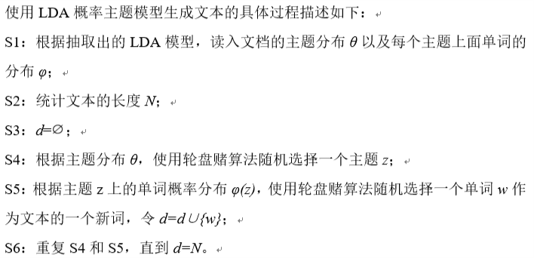
实验中的关键步骤
第三章 数据挖掘算法
其中θ是一个1×k的随机行向量，它的具体函数形式就是Dirichlet分布，这一分布保证θ的k个分量θ_1,θ_2,...,θ_k都取连续的非负值，且θ_1 + θ_2 + ... + θ_k = 1；z是离散随机变量，在主题T中取k个离散值， w是离散随机变量,在词汇表V中取|V|个离散值，φ(z)是给定z时w的条件分布，可以把它看作k×|V|的矩阵。
17
of
65

Slide 18
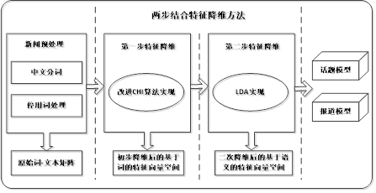
实验中的关键步骤
第三章 数据挖掘算法
1.1.3 基于CHI_LDA的突发事件话题/报道建模
特征选取的过程分两步执行：
首先基于改进CHI算法选取出一定维度的特征词之后，然后再运用LDA方法映射到语义空间，将基于词的特征空间映射至更低维的语义特征空间中，实现二次降维。
这样一方面有效地实现了特征降维且充分考虑了特征词间的语义结构，从而消除了同义和近义词对分类精度的影响；另一方面通过第一步的特征选择，减少了LDA算法的时间复杂度，从而实现了在不影响话题发现与跟踪效果的前提下有效地实现了特征降维，进一步提高了话题发现与跟踪的效率和精度
18
of
65

Slide 19
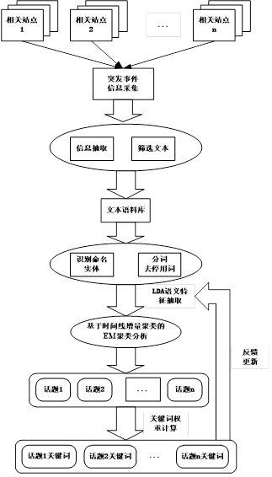
实验中的关键步骤
第三章 数据挖掘算法
1.2基于语义和时序特征的实时话题发现模型的构建
1.2.1 实时话题发现模型的框架设计
为了进一步提升话题检测的效率和精度，实验中可以使用基于时间线增量聚类的EM改进算法的话题检测模型。在该模型中，通过LDA概率主题建模方法实现话题/报道语义模型的构建，在主题空间中对话题/报道进行建模；同时在话题检测器的构建中引入了基于时序特征的增量式的聚类思想来对传统的EM聚类分析方法进行改进。基于该思想所构建的实时话题发现模型的框架结构如图2所示。
19
of
65

Slide 20
实验中的关键步骤
第三章 数据挖掘算法
20
of
65

Slide 21
实验中的关键步骤
第三章 数据挖掘算法
21
of
65

Slide 22
实验中的关键步骤
第三章 数据挖掘算法
22
of
65

Slide 23
实验中的关键步骤
第三章 数据挖掘算法
23
of
65

Slide 24
实验中的关键步骤
第三章 数据挖掘算法
24
of
65

Slide 25
实验中的关键步骤
第三章 数据挖掘算法
25
of
65

Slide 26

感谢聆听

